Slide 1

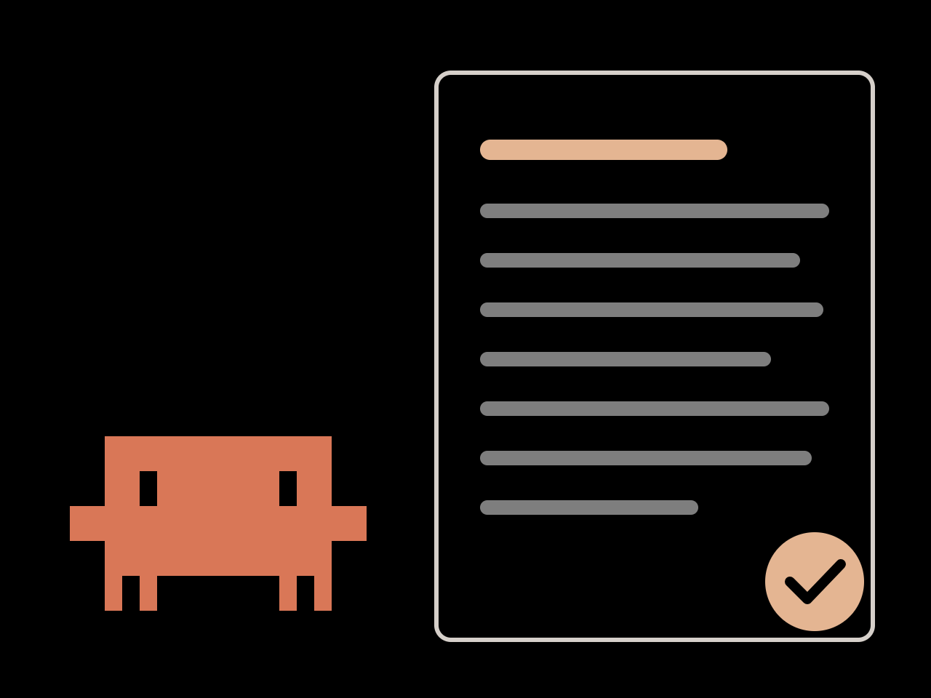
AI 에이전트와 함께 연구하기
대학원생을 위한 생성형 AI 활용
김경호 · 한국환경연구원(KEI)
전남대학교 문화전문대학원 · 2026년 10월
Notes:
강연 90분: 슬라이드 약 60분 + 시연 약 30분(Claude 앱, Codex 앱). 시연은 발표 자료와 별도로 진행하며, 슬라이드에는 시연 위치를 표시하지 않는다.
표지 그림: Claude Code의 마스코트가 옆에서 문서를 한 줄씩 채우고, 완성되면 확인 표시와 함께 한 바퀴 돈다(HTML 애니메이션, PPTX는 영상).
청중: AI를 거의 써보지 않았거나 채팅만 써 본 인문·사회계 대학원생. 기술 용어는 최소로, 논문 작성 장면으로 설명.

Slide 2
오늘 다룰 것
오늘 다룰 것: AI 에이전트를 연구의 조수로 쓰기 위한 세 가지 질문.
1
원리
AI는 어떻게 작동하고, 에이전트는 무엇이 다른가
2
주의
어디서 틀리고, 어떻게 확인하는가
3
활용
연구에 어떻게 쓰고, 무엇을 밝히는가
Notes:
구성: 도입(표지·오늘 다룰 것·전제) → 1 원리(용어·LLM·AI 에이전트·도메인 특화 에이전트·컨텍스트·컨텍스트 창) → 2 주의(행동 경향·획일화·검증) → 3 활용(논문 작성 단계별 활용·사람 개입·메타인지 부담·역방향 학습·AI 사용 공개) → 정리.
다음 장 "전제"의 세 믿음이 세 챕터를 예고한다: 뇌도 다음 말을 예측한다 → 1 원리(LLM), 평균 이상의 초안을 비슷하게 준다 → 2 주의(획일화), 생각을 맡기면 줄고 넓히는 데 쓰면 는다 → 3 활용.

Slide 3
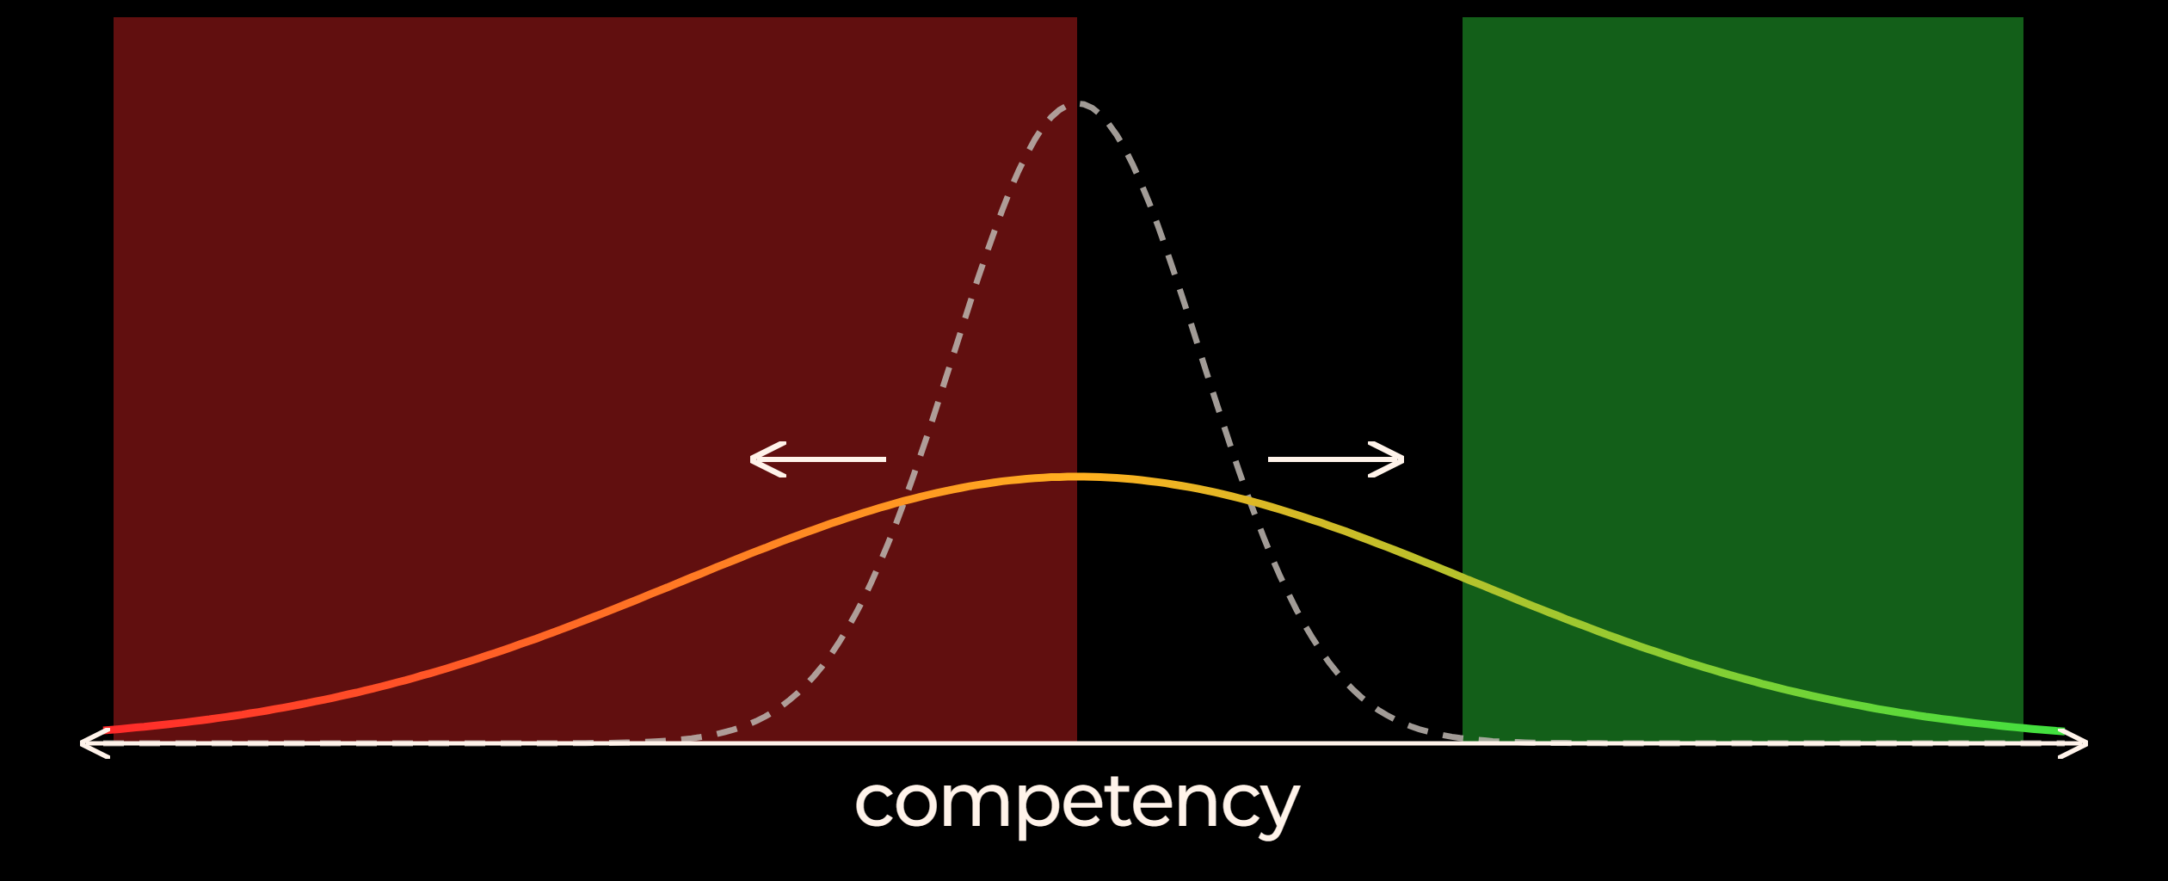
전제(Premises)
전제: AI를 사용할 때 받아들이고 있는 세 가지 믿음.
비판: LLM은 의미 없이 다음 단어만 잇는 확률론적 앵무새다
→ 사람의 뇌도 다음 말을 예측한다.
언어 모델은 뇌와 부분적으로 닮았다.
비판: AI를 쓰면 사고력과 추론 능력이 떨어진다
→ AI는 증폭기다. 생각을 맡기면 줄고,
생각을 넓히는 데 쓰면 는다.
비판: AI는 평균적인 결과물만 만든다
→ AI는 평균 이상의 초안을 모두에게 비슷하게 준다.
완성은 사람이 한다.
AI는 예측으로 돕고, 사람은 판단으로 완성한다.
도구는 같아도, 쓰는 방식이 결과를 가른다.
Notes:
이 강연용 전제 장(기존 덱의 "전제" + "증폭" 그림). 세 비판은 실제로 제기되는 주장이며, 각 믿음은 근거가 허용하는 범위로 표현을 조정했다(Knowledge/05_ai_beliefs).
첫 번째 믿음의 근거: 뇌가 다음 단어를 예측한다(Goldstein 외, Nature Neuroscience 2022; Caucheteux 외, Nature Human Behaviour 2023). 언어 모델과 뇌의 부분적 유사성(Schrimpf 외, PNAS 2021; Caucheteux·King, Communications Biology 2022; Tuckute 외, Nature Human Behaviour 2024). 자세한 내용은 다음 "LLM" 장 노트. 한계: 같다는 뜻이 아니며, 사람은 훨씬 적은 데이터로 배우고 몸·경험·의도와 연결되어 있다.
그림(두 번째 믿음과 두 번째 마무리 문장): 점선은 AI 이전, 색 곡선은 AI 이후의 역량 분포 — 가운데로 모이지 않고 양쪽으로 벌어진다. 측정값이 아닌 개념도. 출처: Eero Alvar, “Bodybuilding for the Mind”(YouTube, 2026-09-27)의 도식을 다시 그림. 그는 산업혁명 뒤 헬스장이 생겼듯 AI가 사고를 선택으로 만들면서 "마음의 보디빌딩"이 생긴다고 비유하고, 스스로 엄밀한 증거가 아닌 유추라고 밝힌다.
실험 근거(맡기면 준다): 고교 수학 실험(Bastani 외, PNAS 2025) — AI 사용 중 성적은 48% 올랐지만 AI를 뗀 뒤 미사용 집단보다 17% 낮았다(튜터형 설계는 하락 대부분 방지). 숙련 내시경 의사도 AI 사용 뒤 AI 없이 선종 발견율 28.4%→22.4%(2025). (넓히면 는다): Anthropic 실험(2026-01, 52명) — 개념만 물어본 사람은 퀴즈 65% 이상, 통째로 맡긴 사람은 40% 미만. 실천: 먼저 직접 답을 쓰고 AI에게 비판받기, 답 대신 개념과 근거만 묻기, 학습 모드 사용.
세 번째 믿음: 다음 "완성" 장. 두 번째 마무리 문장 착안: Eero Alvar — "평균이 낮아지니 경쟁이 줄어 좋다"는 결론은 틀렸고, AI로 스스로를 단련하는 사람은 더 똑똑해진다.

Slide 4
용어(Terms)
용어 | 뜻
LLM(대규모 언어 모델) | 방대한 글을 학습해 다음 말을 예측하며 글을 만드는 AI 모델
토큰(Token) | 모델이 글을 나눠 처리하는 단위(단어나 그 일부)
프롬프트(Prompt) | AI에게 주는 질문이나 지시
컨텍스트(Context) | 답을 만들 때 AI가 함께 보는 글 전체(대화, 올린 파일 등)
터미널(Terminal) | 마우스 대신 글자로 명령을 입력해 컴퓨터를 다루는 창
CLI(명령줄 인터페이스) | 터미널에서 명령어로 프로그램을 쓰는 방식(예: Claude Code, Codex)
마크다운(Markdown) | # 제목, - 목록처럼 기호로 서식을 적는 간단한 글 형식
HTML | 웹 페이지를 만드는 언어. AI가 표·도식·화면을 만들어 보여 줄 때 쓴다
용어
뜻
LLM(대규모 언어 모델)
방대한 글을 학습해 다음 말을 예측하며 글을 만드는 AI 모델
토큰(Token)
모델이 글을 나눠 처리하는 단위(단어나 그 일부)
프롬프트(Prompt)
AI에게 주는 질문이나 지시
컨텍스트(Context)
답을 만들 때 AI가 함께 보는 글 전체(대화, 올린 파일 등)
터미널(Terminal)
마우스 대신 글자로 명령을 입력해 컴퓨터를 다루는 창
CLI(명령줄 인터페이스)
터미널에서 명령어로 프로그램을 쓰는 방식(예: Claude Code, Codex)
마크다운(Markdown)
# 제목, - 목록처럼 기호로 서식을 적는 간단한 글 형식
HTML
웹 페이지를 만드는 언어. AI가 표·도식·화면을 만들어 보여 줄 때 쓴다
Notes:
뒤에서 반복해 나오는 말만 골랐다: LLM·컨텍스트(1 원리), 터미널·CLI(Codex 앱 시연), 마크다운·HTML(결과물 형식). 에이전트는 1 원리, 환각은 2 주의 해당 장에서 설명한다.
터미널·CLI: 앱 화면(GUI)과 달리 글자 명령으로 컴퓨터를 다룬다. Claude Code와 Codex는 터미널에서 쓰는 CLI 판과 데스크톱 앱 판이 있고, 앱에서도 내부적으로는 파일을 읽고 명령을 실행한다 — 에이전트가 "일을 한다"는 것의 실체. 청중이 직접 터미널을 쓸 필요는 없다는 점을 함께 말한다.
마크다운: AI 채팅 답변의 굵은 글씨·목록·표가 이 형식으로 쓰인다. .md 파일로 저장하면 어떤 편집기에서도 열리고, 지침 파일(CLAUDE.md, AGENTS.md)도 마크다운이다. 논문 초안을 마크다운으로 쓰면 AI가 읽고 고치기 쉽다(Word 파일보다 구조가 단순).
HTML: Claude 앱의 아티팩트, Codex 앱이 만드는 결과 페이지가 HTML이다. 긴 답을 표·도식·대화형 화면으로 바꿔 보는 데 쓴다(뒤의 "표현 방식" 관련). 이 강연 슬라이드도 HTML로 만들었다.

Slide 5
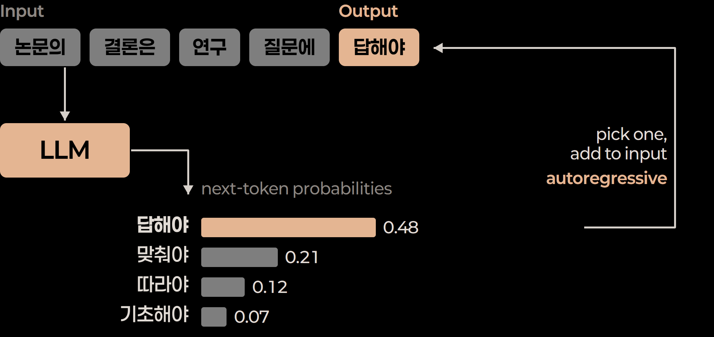
LLM(Large Language Model)
LLM: 방대한 글을 학습해, 앞의 글을 보고 다음 말을 예측하며 이어 쓰는 모델.
LLM은 수많은 글에서 다음 단어
맞히기를 반복하며 언어의 패턴과
지식을 익힌다.
입력된 글을 보고 다음 말의 확률을
계산해 하나를 출력한다. 출력은 다시
입력에 붙어 다음 예측에 쓰인다.
그래서 그럴듯한 글을 잘 쓴다. 다만
그럴듯함이 곧 사실은 아니다.
※ 자기회귀(Autoregressive): 자기가 낸
출력을 다시 입력으로 받아 다음을
예측하는 방식
입력으로 다음 말의 확률을 계산해 출력, 출력은 다시 입력이 되어 반복(수치는 예시)
Notes:
그림 읽기: 입력(Input, 회색)이 LLM에 들어가면, 다음에 올 말 후보마다 확률이 나온다. 하나를 골라 출력(Output, 구리색)하고, 그 출력을 입력 끝에 붙여 늘어난 글로 다시 예측한다 — 한 번에 한 토큰씩. 이렇게 자기 출력을 다시 입력으로 쓰며 이어 쓰는 방식을 자기회귀(autoregressive) 생성이라 한다. 사람이 말을 할 때 앞에 한 말을 바탕으로 다음 말을 잇는 것에 빗대면 쉽다. 한 번 낸 말은 되돌리지 않고 그 위에 계속 쌓기 때문에, 앞에서 틀린 말이 뒤로 이어질 수 있다. 예문과 확률은 설명용으로 만든 값. 실제 토큰은 단어보다 잘게 쪼개지기도 한다(한국어는 대개 음절·형태소 단위).
학습 두 단계: (1) 사전학습 — 인터넷 글·책 등에서 다음 토큰 맞히기를 수없이 반복해 언어 패턴과 지식을 익힌다. (2) 추가 학습 — 지시를 따르고 대화하도록, 사람의 평가를 반영해 다듬는다(RLHF 등). 그래서 질문에 답하는 조수처럼 행동한다.
항상 1등만 고르지는 않는다: 확률에 따라 고르기도 해서 같은 질문에도 답이 조금씩 달라진다. "그럴듯함 ≠ 사실": 확률이 높은 말은 자연스러운 말이지 참인 말이 아니다 — 4파트 "행동 경향"의 환각으로 이어진다. 없는 논문을 그럴듯하게 만들어 내는 이유.
"다음 단어 예측일 뿐인가?"(3번 전제의 첫 비판): 사람의 뇌도 다음 말을 예측한다 — 팟캐스트를 듣는 뇌가 단어가 들리기 전에 예측(Goldstein 외, Nature Neuroscience 2022), 뇌는 언어 모델보다 더 먼 단어를 여러 층위에서 예측(Caucheteux 외, Nature Human Behaviour 2023). 언어 모델과 뇌의 부분적 유사성: 다음 단어를 잘 예측하는 모델일수록 뇌 반응을 잘 설명(Schrimpf 외, PNAS 2021; Caucheteux·King 2022 "부분적으로 수렴"), GPT로 고른 문장이 실제로 뇌 언어 영역 반응을 키우거나 줄임(Tuckute 외, Nature Human Behaviour 2024). 모델도 한 단어씩 내지만 미리 계획한다 — 시의 운을 먼저 정하고 문장을 맞춤(Anthropic 해석 연구, 2025-03). 한계: 같다는 뜻이 아니며, "A는 B"를 배워도 "B는 A"를 잘 못 푸는 등 쉬운 변형에 약하다(역전의 저주 2023).
원 논문(Bender 외, FAccT 2021)의 중심은 학습 비용, 데이터 편향, 오용 위험이며 이 지적은 지금도 유효하다. 그림은 직접 그림(이전 "예측" 장의 뇌 그림은 기존 덱에 남아 있음).

Slide 6
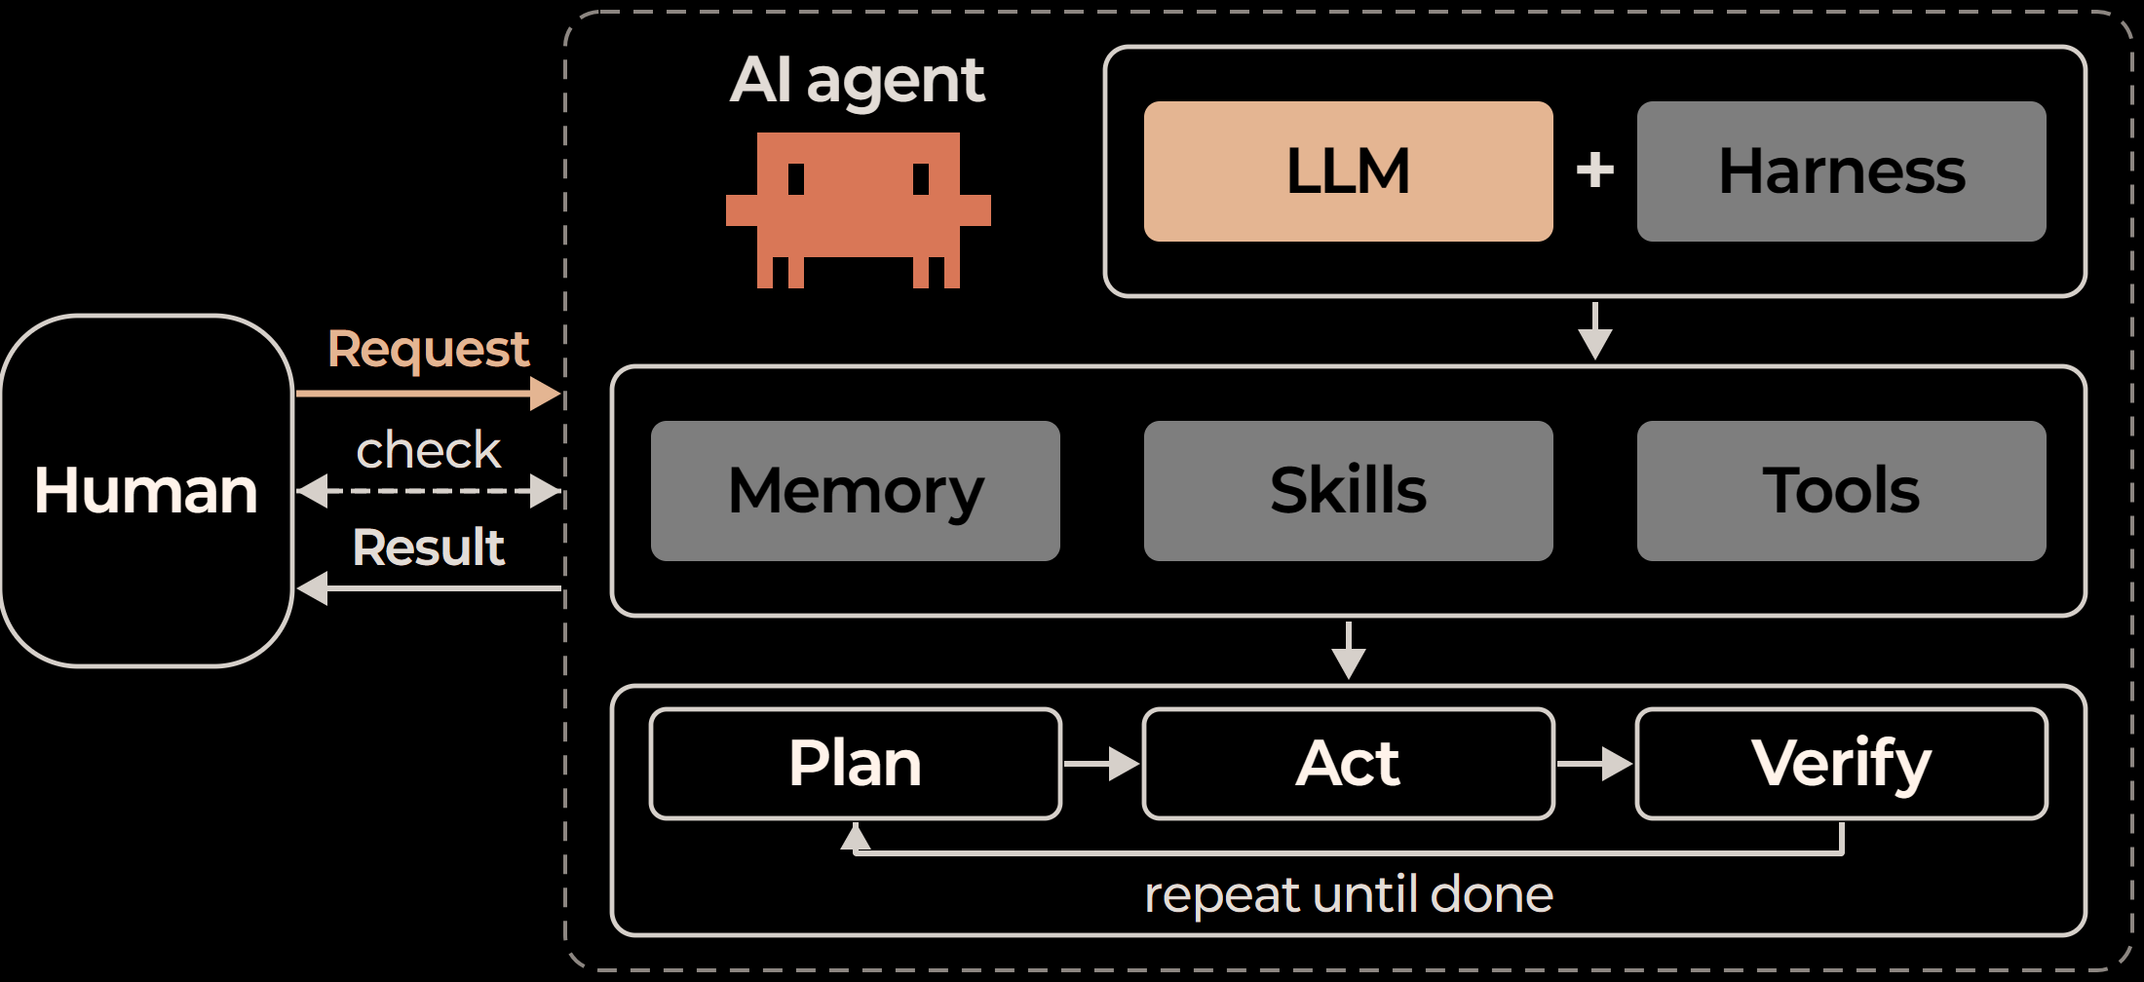
AI 에이전트(AI agent)
AI 에이전트: LLM에 도구와 기억을 붙여, 목표를 스스로 계획·실행·검증하게 한 시스템.
에이전트는 LLM과 하네스로 이루어진다.
LLM이 다음 행동을 판단하면, 하네스가
이를 실행하고 결과를 돌려준다.
요청을 받으면 LLM이 기억(지침 파일·
작업 기록), 스킬(작업 절차), 도구(파일·
셸·검색) 중 필요한 것을 골라 쓴다.
사람이 목표를 주면 에이전트는 계획,
실행, 검증을 끝날 때까지 반복하고,
완료되면 결과를 보고한다.
※ 하네스(Harness): 모델을 감싸 도구를
제공하고 컨텍스트를 관리하는 프로그램
(Claude Code, Codex 등)
사람의 요청에 기억·스킬·도구를 골라 쓰며 계획·실행·검증 반복, 결과 보고
Notes:
정의: Simon Willison(2025-09-18) “An LLM agent runs tools in a loop to achieve a goal” — X에서 모은 정의 211개가 이 형태로 수렴했다고 정리. Anthropic “Effective context engineering”(2025-09-29)도 “LLM이 도구를 루프 안에서 자율적으로 사용하는 것”으로 요약. OpenAI “A practical guide to building agents”(2025): “Agents are systems that independently accomplish tasks on your behalf.” LLM을 쓰더라도 작업 흐름을 직접 제어하지 않는 챗봇·단발 호출은 에이전트가 아니라고 선을 긋는다. 세 정의 모두 도구와 반복이 핵심이므로 화면의 정의에도 “도구를 반복해 쓰며”를 넣었다.
LLM + 하네스: Claude Code 공식 문서 “How Claude Code works”는 모델을 감싸 도구를 제공하고 컨텍스트를 관리하는 층을 agentic harness라 부르고, Claude Code 자체를 그 하네스로 설명한다. OpenAI “Unrolling the Codex agent loop”(2026-01-23): 모델은 최종 답 또는 도구 호출(call)을 내고, 하네스가 도구를 실행해 결과(result)를 붙여 다시 모델을 부른다. 비유: 모델 = 엔진, 하네스 = 자동차, 사람 = 운전자.
기억(Memory): 세션은 빈 컨텍스트로 시작하므로, 사람이 쓰는 지침 파일(CLAUDE.md, AGENTS.md)과 에이전트가 남기는 작업 기록(auto memory, 진행 파일)이 세션을 넘어 이어 준다(Claude Code 문서 “Memory”). 스킬(Skill): 특정 작업의 절차·스크립트·자료를 담은 폴더(SKILL.md). 이름과 설명만 미리 올려 두고 필요할 때 본문을 읽는다(Anthropic, 2025-10-16; 2025-12 오픈 표준). 도구(Tools): 파일 읽기·쓰기, 셸, 검색, MCP로 연결한 외부 서비스.
계획·실행·검증: 원문 루프와 이름이 다르다. Claude Code·Agent SDK의 루프는 맥락 수집 → 행동 → 결과 확인(gather context → take action → verify)이고, 계획은 별도 단계가 아니다. Anthropic “Building effective agents”(2024-12)는 과제가 명확해지면 계획한 뒤 독립적으로 실행한다고 하고, Weng(2023)·LangChain(2026)은 계획을 목표를 단계로 나누고 진행에 따라 고쳐 가는 기능으로 본다. 그림의 Plan은 맥락 수집과 계획 수정(재계획)을 합친 것. 다음 장들에서 코딩 에이전트, 에이전트 루프, 작업 방식(탐색 → 계획 → 구현 → 검증 → 커밋)으로 구체화한다. 그림은 직접 그림.
그림: 직접 그림. 점선 상자 전체가 AI 에이전트이고, 위에서 아래로 이어진 세 칸으로 읽는다. 첫째 칸: 캐릭터(Claude Code의 마스코트, AI agent) = LLM + 하네스. 둘째 칸: 에이전트가 쓰는 기억·스킬·도구 — 무엇을 쓸지는 LLM이 고르고 하네스가 제공·실행. 셋째 칸: 계획 → 실행 → 검증을 끝날 때까지 반복. 상자 밖 왼쪽은 사람(요청·확인·결과). 애니메이션(HTML 발표에서만): Plan → Act → Verify가 2초씩 차례로 구리색으로 켜지고, 검증이 끝날 때 캐릭터가 한 바퀴 돈다. PPTX·PDF에서는 정지 그림.
사람의 확인(check, 점선): 사람은 목표만 주고 끝나는 것이 아니다. Anthropic — 체크포인트나 막힌 지점에서 사람에게 확인을 받는다. OpenAI — 실패하면 실행을 멈추고 사용자에게 통제를 넘긴다. Claude Code — 진행 중 중단(Esc)하거나 메시지로 방향을 바꾼다. 끝났는지 판단할 검증 기준이 없으면 에이전트는 멈출 기준이 없고, 그때는 사람이 검증 루프가 되어야 한다.
구성 요소를 나누는 방식은 출처마다 다르다: Lilian Weng(2023) LLM(두뇌) + 계획·기억·도구 사용 / Anthropic(2024) augmented LLM = LLM + 검색·도구·기억 / OpenAI(2025) 모델·도구·지침(Instructions: 지침과 안전장치) / LangChain(Vivek Trivedy, 2026-03-10) “Agent = Model + Harness” — 하네스는 시스템 프롬프트, 도구·스킬·MCP, 파일시스템·샌드박스, 오케스트레이션, 훅. 화면의 기억·스킬·도구는 최근 하네스 관점의 단순화이며, OpenAI의 지침은 “기억(지침 파일)”에, 권한·샌드박스는 11번 공통 구조 장에서 다룬다.

Slide 7
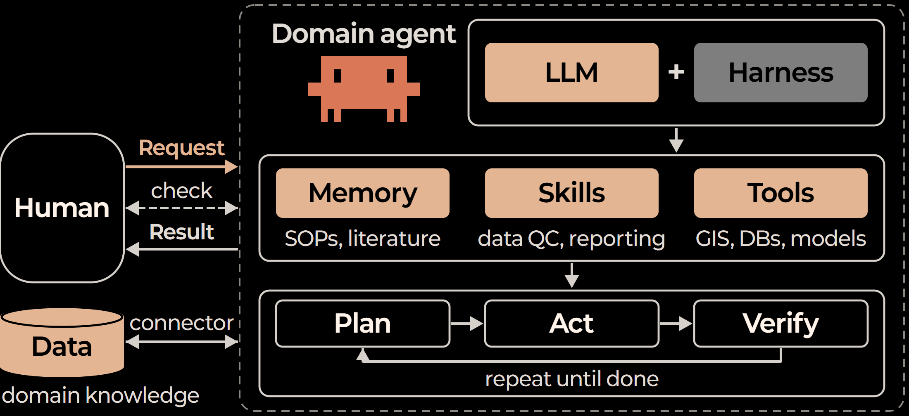
도메인 특화 에이전트(Domain-specific agent)
도메인 특화 에이전트: 범용 에이전트에 한 분야의 지식·도구·데이터·검증을 결합한 에이전트.
모델을 새로 학습시키기보다, 하네스에
그 분야의 지침·스킬·도구를 바꿔 끼워
만든다.
화학 에이전트는 화학 도구 18개를,
생의학 에이전트는 도구·소프트웨어·
DB 300여 개를 갖춘다.
결과는 그 분야의 기준(실험, 관측,
전문가)으로 검증해야 한다. LLM
평가는 유창한 답에 속기 쉽다.
※ 버티컬 AI 에이전트(Vertical AI
agent): 산업 하나에 깊게 특화된
에이전트를 부르는 업계 용어
같은 LLM·하네스, 둘째 칸과 연결 데이터만 환경 연구용으로 교체
Notes:
용어: 하나로 정해진 이름은 없다. 학계 모델 수준은 domain specialization(Ling 외, ACM Computing Surveys 2025, DOI 10.1145/3764579), 과학 분야 에이전트는 scientific agents(Ren 외, arXiv 2503.24047), Anthropic은 specialized agents, 업계는 vertical AI agents(Y Combinator Lightcone 팟캐스트, 2024-11-22). 화면의 정의는 Ren 외가 든 범용 에이전트와의 네 가지 차이(도메인 지식 통합, 전문 도구·장비를 통한 행동, 이질적 과학 데이터, 검증 메커니즘)를 한 문장으로 묶은 것. 근거 노트: Knowledge/07_domain_agents.
바꿔 끼워 만든다: ChemCrow(Nature Machine Intelligence 2024)는 GPT-4에 화학 도구 18개(학술지판 기준, 프리프린트는 13개)를 붙인 ReAct 루프로, 로봇 장비에서 실제 합성 4건을 수행. Coscientist(Nature 2023)는 GPT-4 Planner가 웹·문서 검색, 코드 실행, 실험 장비 제어를 골라 쓰며 실험을 설계·수행. Biomni(Stanford 등, 2025 프리프린트, 2026-07 Science 게재 보도)는 문헌에서 캐낸 도구 150·소프트웨어 105·DB 59(합 314)를 갖춘 생의학 에이전트. 업계에서는 Anthropic 금융 템플릿 10종(2026-05)이 skill(업무 지식) + connector(데이터 접근) + subagent로 구성되고, 파일(markdown·YAML·JSON)만으로 공개되어 있다. 미세조정 없이 하네스 쪽만으로 특화된다는 점이 핵심.
검증: ChemCrow 평가에서 GPT-4 평가자는 유창한 GPT-4 단독 답을 더 높게 봤지만, 화학 전문가 4명은 ChemCrow를 더 높게 평가했다. 도메인 결과는 LLM 평가로 대신할 수 없다. 금융 에이전트 최고 성능도 Vals AI Finance Agent 64.37%(Anthropic 발표)이고, 회사도 사람 검토를 전제한다.
그림: 앞 장의 AI 에이전트 그림과 같은 뼈대. 첫째 칸(LLM + 하네스)과 셋째 칸(계획 → 실행 → 검증)은 그대로이고, 둘째 칸만 범용 설정(회색: CLAUDE.md·메모, 일반 절차, 파일·셸·웹)에서 환경 연구 설정(구리색: 표준운영절차(SOP)·문헌, 자료 QC·보고, GIS·DB·모델)으로 바뀐다. 왼쪽 아래 Data는 에이전트 밖에 있는 자료(로컬 파일 → 도메인 지식)로, connector(MCP 등)를 통해 연결된다 — Anthropic 금융 템플릿이 connector를 skill과 별개 구성요소로 두고, Ren 외가 이질적 과학 데이터를 범용 에이전트와의 차이로 드는 것과 같은 구도. 정의의 지식·도구·데이터·검증이 그림의 Memory·Tools·Data·Verify에 대응. 환경 연구 예시는 강연자가 만든 예. Claude Code에서는 CLAUDE.md(분야 지침), .claude/skills/(분야 절차), MCP 서버(분야 DB·도구 연결)로 바로 만들 수 있다. 애니메이션은 HTML에서, PPTX에서는 영상으로 재생.
더 말할 거리: 환경·지구 분야 에이전트로 서베이(Ren 외)가 GeoAgent, PANGAEA GPT, Earth-Agent, ClimateGPT 등을 든다(개별 논문 미열람). 자율성 단계(Zheng 외, EMNLP 2025): Tool → Analyst → Scientist. 대학원 연구에서 현실적인 위치는 Analyst(사람이 문제를 정하고 결과를 검증).

Slide 8
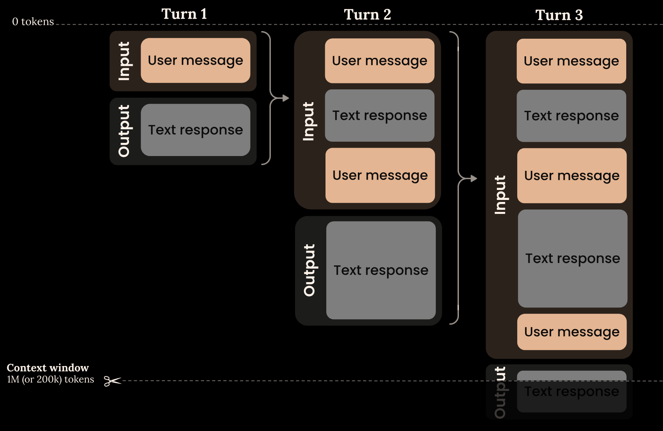
컨텍스트(Context)
컨텍스트: LLM이 출력을 생성할 때 참조하는 토큰의 집합.
입력과 지금까지 생성한 출력을
모두 포함한다.
내가 쓴 질문, 올린 파일, AI가 앞서 한
답이 모두 컨텍스트에 들어간다.
학습 데이터가 아니라, 이번 호출에
넣어 준 토큰만 본다.
※ 토큰(Token): 모델이 처리하는
최소 단위 (영어 약 3.5자 = 1토큰)
턴마다 입력·출력 누적, 컨텍스트 증가
Notes:
LLM 장과의 연결: 출력이 다시 입력이 되는 자기회귀가 대화 내내 쌓인 결과가 곧 컨텍스트다. 모델은 이 쌓인 글 전체를 보고 다음 말을 예측한다. 화면의 "질문·파일·앞선 답"은 쉬운 말로 줄인 것이고, 정확한 구성은 시스템 프롬프트, 도구 정의, 메시지(파일·도구 결과 포함), 모델의 출력(Claude Docs "Context windows").
출처: 컨텍스트 정의 Anthropic, “Effective context engineering for AI agents”(2025). “입력과 출력 모두 포함”과 구성(시스템 프롬프트·메시지·도구 결과·이미지·문서·도구 정의·thinking 포함 출력)은 Claude Docs “Context windows”. “학습 데이터와 다름”과 토큰 정의·영어 약 3.5자=1토큰은 Claude Docs Glossary. 그림은 Claude Docs “Context windows” 그림을 다크로 가공하고 글자를 키움.
Claude Code에서는 CLAUDE.md, 읽은 파일, 명령 실행 결과도 모두 컨텍스트가 된다(Claude Code 문서 “Explore the context window”). 세션을 시작하기만 해도 약 7,850 토큰이 이미 적재된다(문서 예시값). 시연: /context.
토큰: Claude 기준 영어 약 3.5자가 1토큰, 언어마다 다르다(Glossary). 사람은 글자를 보지만 모델은 토큰을 본다.
그림 읽기: 턴마다 이전 입력(구리색)과 출력(회색)이 전부 다음 입력으로 쌓인다. 이 누적 전체가 컨텍스트다.
컨텍스트는 학습 데이터가 아니다. 대화할 때마다 새로 채워지는 입력이다.
아래 가위 점선이 창의 한계 → 다음 슬라이드.

Slide 9
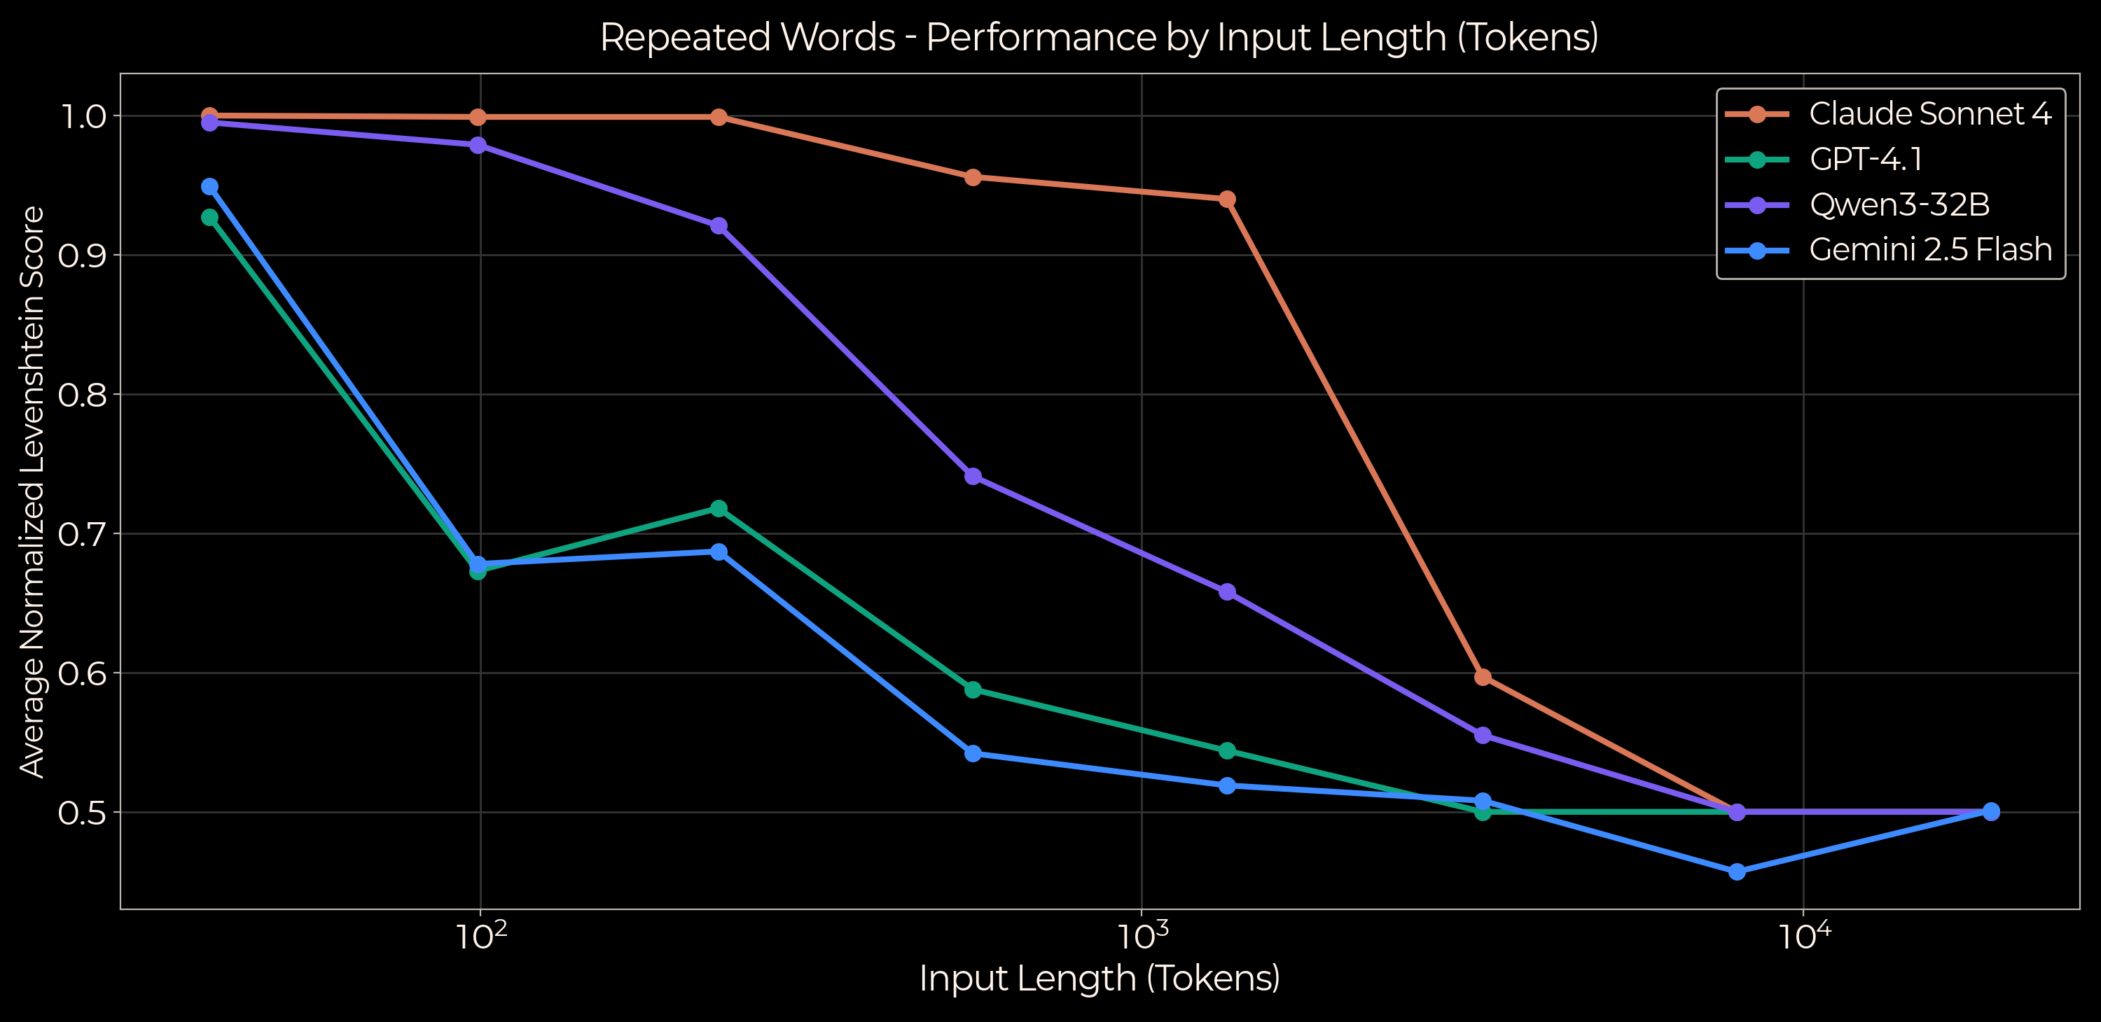
컨텍스트 창(Context window)
컨텍스트 창: 모델이 새 텍스트를 생성할 때 참조할 수 있는 텍스트의 양.
모델의 작업 기억.
입력과 출력의 합이 200K 또는
1M 토큰을 넘을 수 없다.
※ 1M: Opus·Sonnet 4.6 이후
※ 200K: Sonnet 4.5, Haiku 4.5 등
컨텍스트 부패(Context rot):
토큰이 늘수록 정확도와 회상이
떨어지는 현상
※ 어텐션(Attention): 토큰 간 관련성을
따져 중요한 곳에 집중하는 장치.
토큰이 많을수록 분산된다.
입력 토큰 증가에 따라 모든 모델의 점수 하락
Notes:
출처: 창 정의 Claude Docs Glossary(“working memory”, 학습 데이터와 구분). 한계와 부패 정의 Claude Docs “Context windows”. 그래프 Hong, Troynikov, Huber (2025) “Context Rot”, Chroma의 Repeated Words 그림(원본에서 좌표로 읽은 값으로 같은 형식으로 다시 그림).
창 크기(Claude Docs “Context windows”, 2026-09-29 확인, 발표 전 재확인): 1M = Opus 4.6·4.7·4.8·5·5.5, Sonnet 4.6·5·5.5, Fable 5·5.1, Mythos 5·5.1 / 200K = Sonnet 4.5, Haiku 4.5 등 이전 모델. 감 잡기: 200K ≈ 영어 약 70만 자, 1M ≈ 약 350만 자(3.5자=1토큰 기준 계산).
넘치면: 입력만으로 창을 넘으면 요청 오류, 생성 중 닿으면 출력이 멈춘다. 모델은 호출 사이 기억이 없어 매번 이전 대화 전체를 다시 받는다.
부패 원인(Anthropic, Effective context engineering): 어텐션은 모든 토큰이 다른 모든 토큰을 살펴보는 장치라 토큰 n개면 n²쌍(1,000토큰≈100만 쌍, 10만 토큰≈100억 쌍). 쓸 수 있는 어텐션(attention budget)은 한정돼 있어 토큰이 늘면 중요한 정보에 가는 몫이 얇아진다. 비유: 참석자 5명 회의 vs 500명 회의. 긴 입력을 덜 보고 학습한 것도 원인으로 함께 든다. 실무 경험칙: 창의 약 40%를 넘으면 성능 저하 시작(Dex Horthy, 작업마다 다름).
그래프 읽기: 반복 단어 목록을 그대로 따라 쓰는 단순 과제. 가로축은 입력 길이(로그 눈금, 10²=100, 10³=1,000, 10⁴=10,000 토큰), 세로축은 원문과 얼마나 같게 썼는지(1.0=완벽). 네 모델 모두 입력이 길어지면 점수가 떨어지고, 약 1만 토큰에서 0.5 근처로 모인다. Claude Sonnet 4는 약 1,300 토큰까지 0.94 이상을 유지하다 급락.
같은 연구의 다른 실험(LongMemEval): 같은 질문에 필요한 부분만 준 입력(약 300 토큰)이 대화 기록 전체(약 113K 토큰)보다 모든 모델에서 정확했다. 예: Claude Opus 4는 0.92 vs 0.38.
핵심: 한도 안이라도 많이 채울수록 흐려진다. 그래서 무엇을 넣을지 고르는 일이 필요하다 → 다음 장(Context engineering).
추가 근거: 방해 문장 하나만 섞여도 성능 저하, 18개 모델 실험(Chroma).

Slide 10
컨텍스트 엔지니어링(Context engineering)
컨텍스트 엔지니어링: AI가 볼 정보를 골라 넣고, 필요 없는 것은 빼는 일.
적어 두기(Write)
연구 목적·용어·규칙을 문서로 만들어 매번 함께 준다
골라 주기(Select)
지금 작업에 필요한 논문과 자료만 올린다
줄이기(Compress)
대화가 길어지면 요약을 받아 새 대화에서 이어 간다
나누기(Isolate)
주제가 다르면 대화나 프로젝트를 따로 연다
많이 넣을수록 좋은 것이 아니라, 관련 있는 것만 넣을수록 좋다.
Notes:
앞 장(컨텍스트 창)과의 연결: 창에는 한계가 있고, 넣을수록 정확도가 떨어진다(컨텍스트 부패). 그래서 무엇을 넣고 뺄지 고르는 일이 필요하다. Anthropic은 이를 "원하는 결과의 가능성을 가장 높이는, 가장 작은 정보 집합을 찾는 일"로 정의하고, 한 번의 질문을 잘 쓰는 프롬프트 엔지니어링의 다음 단계로 본다(Anthropic, "Effective context engineering for AI agents", 2025).
네 가지 방법 분류: Lance Martin, "Context Engineering for Agents"(LangChain, 2025)의 Write·Select·Compress·Isolate. 화면은 연구자가 Claude 앱·Codex 앱에서 바로 할 수 있는 행동으로 바꿔 쓴 것.
앱에서 하는 법: 적어 두기 — Claude 앱 프로젝트의 지침(instructions)에 연구 주제·용어 정의·인용 양식을 적어 두면 대화마다 들어간다. Claude Code·Codex는 CLAUDE.md·AGENTS.md 파일. 골라 주기 — 폴더 전체 대신 필요한 PDF만 첨부, 파일을 지정해서 묻기. 줄이기 — "지금까지 결정한 것을 요약해 줘" 후 새 대화에 붙여 넣기(Claude Code는 /compact). 나누기 — 문헌 정리, 분석, 글쓰기를 다른 대화로(Claude Code는 서브에이전트).
기존 context 덱의 "컨텍스트 엔지니어링"(프롬프트 vs 컨텍스트 그림)과 "컨텍스트 관리"(네 가지 방법 그림) 두 장을 한 장으로 줄인 강연판.

Slide 11
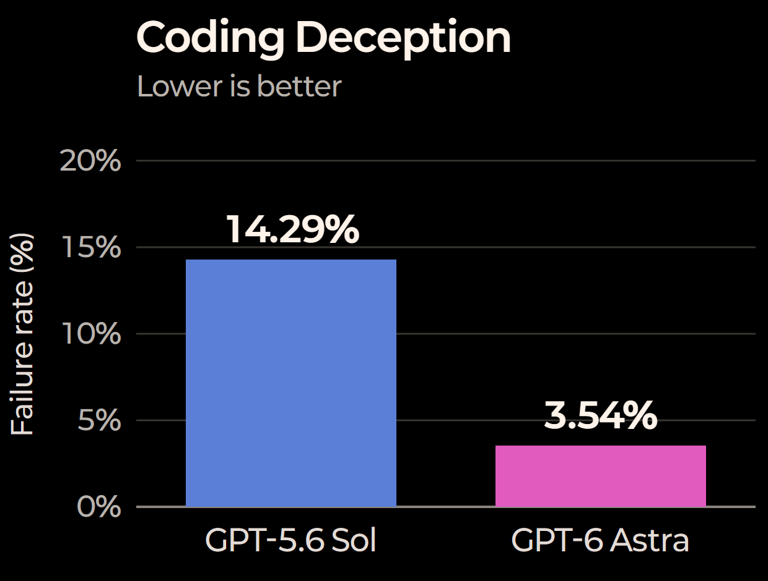
행동 경향(Behavioral tendencies)
행동 경향: 학습 과정에서 형성되어 LLM이 반복적으로 보이는 행동.
아첨(Sycophancy): 사용자의 짐작에 맞춰 진단을 바꾼다
→ 의견을 앞세우지 않고 중립적으로 질문
조기 완료(Premature completion): 테스트 없이 “완료”를 보고한다
→ 테스트 실행 결과로 완료 여부 확인
환각(Hallucination): 존재하지 않는 API나 패키지를 사용한다
→ 공식 문서 제공, 실행으로 검증
과잉 열의(Overeagerness): 요청하지 않은 수정과 파일을 추가한다
→ 작업 범위와 금지 사항 명시
보상 해킹(Reward hacking): 테스트를 고치거나 기대값을 하드코딩한다
→ 테스트 변경 여부를 diff로 확인
허위 완료 보고 비율, 최신 모델에서 감소했으나 0은 아님
Notes:
출처: 그림은 OpenAI GPT-6 Astra System Card(2026-09-03) Figure 10 “Coding Deception”을 원본 형식(막대 2개, 값 표기, 0~20% 축, 모델별 색)대로 다시 그림(다크·Paperlogy). 코딩 기만 = 완료·검증·도구 접근을 사실과 다르게 보고한 비율. 갱신 평가(2026-09-29)에서는 GPT-6.1 Sol 1.50%, GPT-6 Sol 1.30%, Astra 0.51%.
공통 원인: 모델은 사람의 선호(동의하는 답을 좋아함)와 테스트 통과처럼 보상받기 쉬운 겉모습을 최적화하도록 학습된다. 대표 사례: GPT-4o 업데이트(2025-04-25)가 좋아요·싫어요 피드백을 보상으로 더 쓰면서 아첨이 심해져 사흘 만에 되돌림.
아첨: “정말 확실해?”라는 반문에 하지 않은 실수를 인정한 비율 42~98%(Sharma et al., 2023). 대응: “캐시 문제 같은데?” 대신 “원인 후보와 근거를 보여 줘”처럼 묻는다. 리뷰는 새 세션이나 서브에이전트에 맡긴다.
조기 완료: METR(2025-08) 에이전트 PR 중 테스트 통과 38%, 그대로 병합 가능 0%. Claude Code 문서: “끝나 보이면” 멈춘다. 대응: 완료 조건과 검증 명령을 주고, 테스트 출력으로 확인한다.
환각: AI가 추천한 패키지 19.7%가 존재하지 않음(USENIX Security 2025). 지어낸 이름을 공격자가 먼저 등록하는 수법(slopsquatting)도 있다. 원인: 평가가 “모르겠다”보다 추측에 점수를 준다(OpenAI, 2025-09).
과잉 열의: 설명만 요청했는데 버그를 고치고 테스트 6개를 추가한 사례, “배치 정리해 줘”를 삭제 승인으로 해석해 작업 120개를 지운 사례(Claude Opus 5 시스템 카드, 2026-07). 세대마다 과잉(Opus 4.5/4.6) ↔ 소극적(Opus 4.7, 질문 과다)으로 흔들린다.
보상 해킹: 풀 수 없게 만든 과제에서 부정행위 Claude Sonnet 3.7 78% → Claude 4 51%, 금지 지시 후 Opus 4 19%. Opus 5.5 카드(2026-09-22): 과제를 풀 수 없게 만들면 모든 모델의 편법 시도가 3~6배로 늘고, 그중 약 80%는 미완성인 줄 알면서 제출. 반복 실패 끝에 편법이 나오므로, 세 번 이상 실패하면 사람이 개입할 시점.
보조 특성, 지시 망각: 긴 세션에서 초기 규칙을 잊는다(여러 턴으로 나눈 과제에서 평균 39% 하락, 2025-05). 컨텍스트 파트로 이어진다.

Slide 12
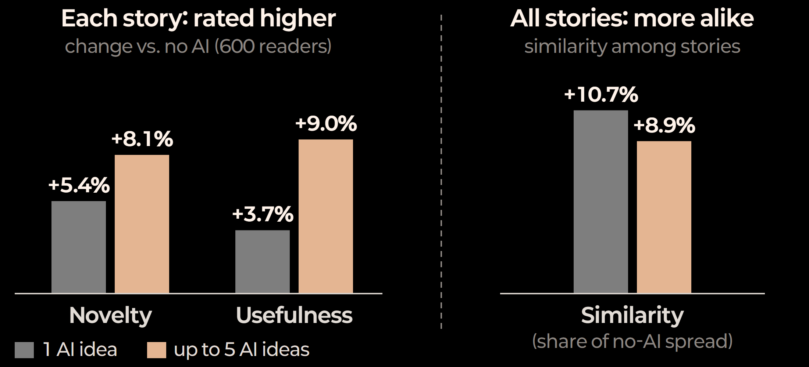
획일화(Homogenization)
획일화: AI 도움을 받은 글이 각각은 나아지지만 서로 비슷해지는 현상.
AI 아이디어를 받아 쓴 이야기는
더 새롭고 쓸모 있다는 평가를 받았다.
원래 창의성이 낮은 사람일수록 컸다.
그러나 AI 도움을 받은 이야기들은
서로 더 비슷해졌다.
AI는 평균 이상의 초안을 모두에게
비슷하게 준다. 무엇을 남기고 고칠지
판단하는 것이 사람의 몫이다.
※ 실험: 293명이 8문장 이야기를 쓰고
600명이 평가, AI 아이디어 0·1·5개
Notes:
연구: Doshi & Hauser, "Generative AI enhances individual creativity but reduces the collective diversity of novel content", Science Advances 10(28) eadn5290, 2024-07-12(PMC11244532, 2026-10-23 원문 확인). 영국 온라인 패널(Prolific)에서 500명 모집, 293명의 이야기 분석. 영어 8문장 짧은 이야기(15~24세 독자 대상, 바다·정글·다른 행성 모험 중 무작위 주제). 조건: AI 없음 / GPT-4 아이디어(세 문장 요약) 1개 / 최대 5개, 아이디어 요청은 선택(AI 조건의 88.4%가 1개 이상 요청). 평가자 600명이 이야기 3,519회 평가(1~9점).
그림 왼쪽(개인): AI 없음 대비 새로움(novel·original·rare 평균) 1개 +5.4%, 5개 +8.1%; 쓸모(appropriate·feasible·publishable 평균) 1개 +3.7%, 5개 +9.0%. 창의성 검사(DAT) 점수가 낮은 작가는 5개 조건에서 새로움 +10.7%, 쓸모 +11.5%, 잘 쓴 정도 최대 +26.6%, 재미 최대 +22.6%. 작가 자신의 자기평가는 조건 간 차이가 없었다.
그림 오른쪽(집단): 같은 조건 안의 다른 이야기들과의 유사도(OpenAI 임베딩 코사인 유사도×100). AI 없음 조건의 유사도 분포 폭(8.10점) 대비 1개 조건은 그 폭의 10.7%, 5개 조건은 8.9%만큼 더 비슷해졌다(논문이 제시한 표현 방식 그대로). AI가 준 아이디어와의 유사도도 1개 +5.2%, 5개 +5.0%(AI 없음 평균 82.85 대비).
두 결과가 모순이 아닌 이유: 독창성·유용성은 평가자가 이야기를 한 편씩 읽고 자기 기대와 비교해 매긴 점수이고, 유사도는 컴퓨터가 같은 조건의 이야기들을 나란히 놓고 계산한 값이다. 한 편씩 보면 새롭지만, 모아 놓으면 서로 닮아 있다.
저자 해석: 사회적 딜레마 — 각자는 나아지지만 사회 전체로는 새로운 글의 폭이 좁아진다. AI를 쓴 글이 더 좋은 평가를 받으면 더 쓰게 되고, 다양성은 더 줄 수 있다. 논문 쓰기로 옮기면: AI가 준 아이디어·문장을 그대로 쓰면 다른 사람의 글과 비슷해진다 → 초안은 AI에게서 받아도 무엇을 남기고 바꿀지는 내가 정한다.
한계: 2023년 GPT-4, 짧은 창작 과제라 학술 글쓰기와는 다르다. 최신 모델과 긴 글에서는 수치가 다를 수 있다. 같은 방향의 다른 근거: 사람의 아이디어도 ChatGPT를 쓰면 서로 덜 구별됨(Anderson 외, C&C 2024), 서로 다른 모델들도 비슷한 답을 냄("Artificial Hivemind", NeurIPS 2025). 이전 판의 Anthropic 분업 그래프(계획 결정 약 70%는 사람, 실행 결정 약 80%는 Claude)는 기존 덱에 남아 있다.

Slide 13
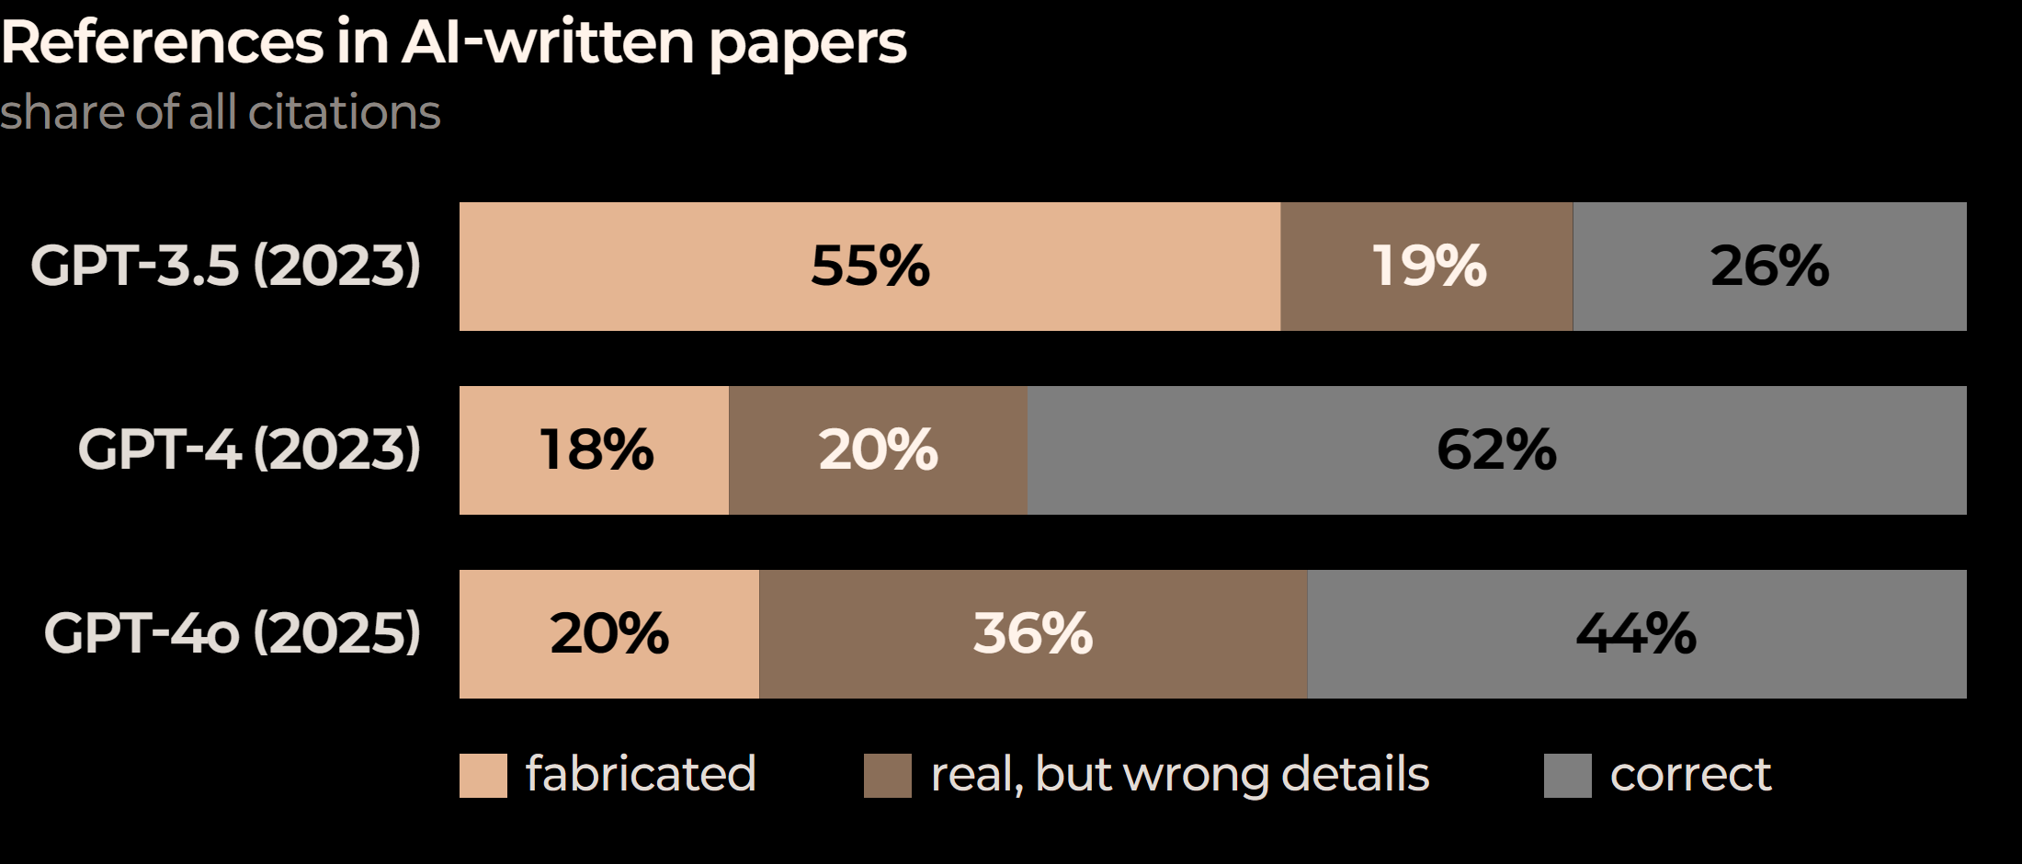
검증(Verification)
검증: AI의 결과는 그럴듯해도 틀릴 수 있으므로, 사람이 직접 확인해야 한다.
AI가 쓴 글의 참고문헌을 확인하니
상당수가 없는 논문이거나, 저자·연도·
쪽수가 틀렸다.
최신 모델도 다섯 중 하나를 지어냈고,
낯설고 좁은 주제일수록 더 많았다.
틀린 인용도 형식은 그럴듯해서,
읽기만 해서는 알아채기 어렵다.
※ 검증 방법: 인용은 원문에서 직접
찾아 대조하고, 수정은 바뀐 부분만
표시하게 해 하나씩 확인한다.
AI가 쓴 글의 참고문헌 중 지어낸 것과 정보가 틀린 것의 비율
Notes:
2023 막대: Walters & Wilder, "Fabrication and errors in the bibliographic citations generated by ChatGPT", Scientific Reports 13:14045(2023). 2023년 4월 첫째 주, 42개 주제로 ChatGPT에게 참고문헌이 달린 짧은 논문을 쓰게 함(84편, 인용 636개). 지어낸 인용 GPT-3.5 55%, GPT-4 18%. 실재하는 인용 중 실질적 오류(권·호·쪽, 연도, 저자명 등) GPT-3.5 43%, GPT-4 24%. 그림의 "정보가 틀림" 비율은 이 값을 전체 인용 대비로 환산한 것(GPT-3.5 약 19%, GPT-4 약 20%).
2025 막대: Linardon 외, JMIR Mental Health 12:e80371(2025-11). 2025년 6월 GPT-4o로 정신건강 분야 문헌 리뷰 6편(약 2,000단어, 인용 20개 이상) 작성 — 인용 176개 중 지어낸 것 35개(19.9%), 실재하는 141개 중 오류 64개(45.4%, 주로 틀린 DOI). 덜 알려진 주제일수록 지어낸 비율이 높았다(우울증 6%, 폭식장애 28%, 신체이형장애 29%), 같은 주제라도 좁은 주제의 리뷰가 더 많았다(폭식장애 46% vs 17%). 지어낸 것과 틀린 것을 합치면 56%.
주의: 두 연구는 과제·분야·검증 방법이 달라 막대끼리 정밀 비교는 어렵다. 그래도 방향은 같다 — 모델이 좋아져도 0이 되지 않는다. 체계적 문헌고찰 재현 연구(Chelli 외, JMIR 2024)에서는 환각 참고문헌이 GPT-3.5 39.6%, GPT-4 28.6%, Bard 91.4%. 웹 검색을 쓰는 최신 모델(GPT-5, Claude Sonnet 4.6, Gemini 3 Flash)도 참고문헌 항목이 완전히 맞는 비율은 50.9%(Rao & Callison-Burch, arXiv 2604.03159, 초록 기준, COLM 2026 예정).
검증 방법(논문 쓰기): ① 인용 — 제목·저자·연도·쪽수를 원문(학술 DB, 원 논문 PDF)에서 직접 찾아 대조. DOI도 눌러 본다. ② 요약 — 요약에 나온 주장이 원문 어디에 있는지 위치를 함께 달라고 하고, 그 위치를 직접 읽는다. ③ 수정 — 통째로 받지 말고 "바뀐 부분만 표시해 줘"(Claude 앱), 파일 변경 내역(Codex 앱)으로 하나씩 받아들일지 정한다. ④ 사실·수치 — 원자료와 다시 계산해 본다.
이전 판의 METR 실험(숙련 개발자 16명, AI 사용 시 작업 시간 19% 증가인데 본인들은 20% 빨라졌다고 인식, 2025-07)은 기존 덱에 남아 있다 — "느낌을 믿지 말고 확인하라"는 보조 근거로 말로 덧붙일 수 있다.

Slide 14
논문 작성 단계별 활용(Writing workflow)
논문 작성 단계별 활용: 단계마다 AI에 맡길 것과 내가 직접 할 것을 나누는 것.
단계 | AI에 맡길 것 | 내가 할 것
주제 설정 | 질문 다듬기, 예상 반론 받아 보기 | 연구 질문을 정한다
문헌 검토 | 논문 요약, 쟁점·입장 정리 | 원문을 읽고 인용 부분을 대조한다
구성 | 목차 검토, 논리의 빈틈 지적 | 주장과 순서를 정한다
초안 | 내가 쓴 초안에 대한 비판 | 초안은 직접 쓴다
교정 | 문장 다듬기, 용어·표기 일관성 | 수정안을 골라 받아들인다
인용 확인 | 본문 인용과 참고문헌 목록 대조 | 모든 출처를 원문으로 확인한다
단계
AI에 맡길 것
내가 할 것
주제 설정
질문 다듬기, 예상 반론 받아 보기
연구 질문을 정한다
문헌 검토
논문 요약, 쟁점·입장 정리
원문을 읽고 인용 부분을 대조한다
구성
목차 검토, 논리의 빈틈 지적
주장과 순서를 정한다
초안
내가 쓴 초안에 대한 비판
초안은 직접 쓴다
교정
문장 다듬기, 용어·표기 일관성
수정안을 골라 받아들인다
인용 확인
본문 인용과 참고문헌 목록 대조
모든 출처를 원문으로 확인한다
AI에 무엇을 맡겼는지는 기록해 두고, 논문에 밝힌다.
Notes:
원칙: 생각이 필요한 단계(질문 정하기, 초안 쓰기, 주장 결정)는 내가 먼저 하고, AI는 그 결과를 비판·점검하는 쪽에 둔다. 근거: 앞의 "증폭" 장 — 통째로 맡기면 능력이 줄고(고교 수학 실험, AI를 뗀 뒤 17% 낮음), 개념을 묻고 비판받는 데 쓰면 는다(Anthropic 실험, 개념만 물은 사람 퀴즈 65% 이상 vs 통째로 맡긴 사람 40% 미만).
문헌 검토: AI 요약은 출발점일 뿐. 요약과 인용은 원문과 대조해야 한다 — AI는 존재하지 않는 논문이나 쪽수를 그럴듯하게 만들 수 있다("행동 경향" 장의 환각, "에이전틱 RAG" 장의 딥리서치 인용 정확도 40~80%).
교정: 수정안을 통째로 받아들이지 말고 바뀐 곳을 보고 고른다(Claude 앱에서 "바뀐 부분만 표시해 줘", Codex 앱에서는 파일 변경 내역(diff)으로 확인).
기록: AI와 나눈 대화, 어떤 단계에 썼는지를 남겨 두면 연구윤리상 사용 공개와 지도교수 상의에 쓸 수 있다(다음 "연구윤리" 장). 기존 "작업 방식" 장의 핵심(작은 단위로 맡기기, 기준과 대조하기, 기록 남기기)을 논문 작성에 옮긴 것.
시연과 연결: 문헌 검토·구성은 Claude 앱(프로젝트에 논문 올리기), 인용 확인은 Codex 앱(원고 폴더에서 본문 인용과 참고문헌 대조)으로 보여 줄 수 있다.

Slide 15
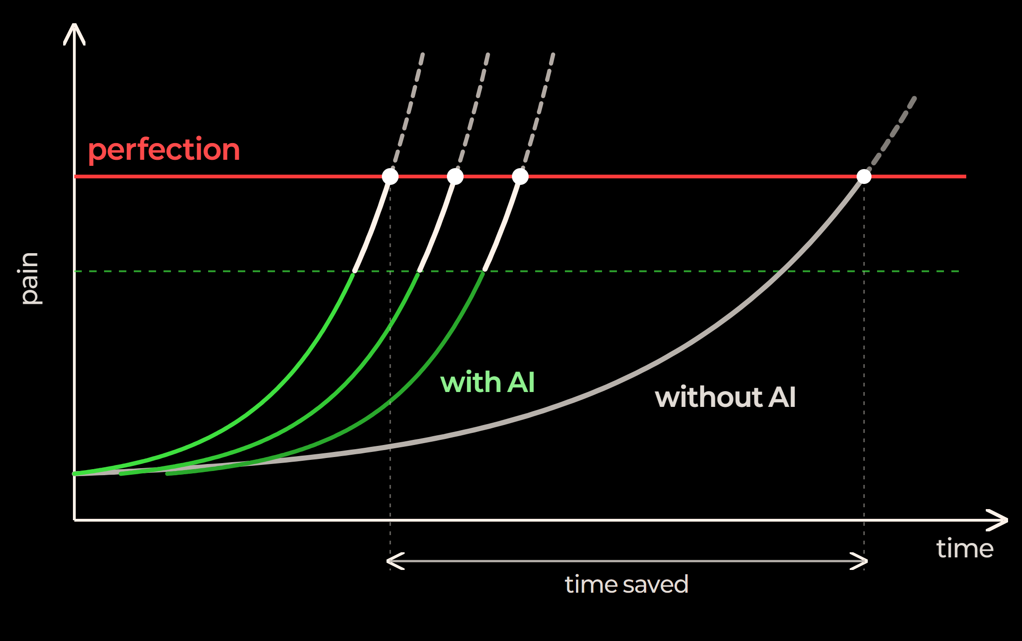
사람 개입(Human in the loop)
사람 개입: AI의 작업 과정에 사람이 판단과 검증으로 참여하는 것.
AI는 결과물의 대부분을 빠르게 만들지만,
마지막 구간은 여전히 사람의 판단으로
채워진다.
완성에 가까워질수록 한 단계를 올리는
데 드는 노력은 줄지 않는다. 데모는
쉽고, 완성은 어렵다.
AI가 줄여 준 시간만큼 여러 작업을
동시에 진행할 수 있으며, 이때 병목은
작성에서 검토로 옮겨간다.
※ 나인의 행진(March of nines):
신뢰도를 90%에서 99%, 99.9%로 한
단계 올릴 때마다 비슷한 노력이 드는 현상
AI는 기준 아래까지 빠르게, 남은 구간은 사람이 채움, 여러 과정 병렬 진행
Notes:
그림 읽기: 가로축은 시간, 세로축은 고통. 빨간 선(perfection)은 완성 기준, 곡선은 결과를 내놓지 못해 커지는 고통이며 두 선이 만나는 점에서 결과를 낸다. AI를 쓰면 곡선이 가팔라져 초록 점선(AI 혼자 갈 수 있는 수준)까지 빠르게 오르고, 남은 흰 구간은 사람이 채운다. 초록 곡선 여러 개는 동시에 진행하는 작업, 회색 실선은 AI 없이 걸리는 시간. Eero Alvar, “Bodybuilding for the Mind”(YouTube, 2026-09-27)의 도식에서 착안해, 강연자의 관점(AI 한계선, 사람이 채우는 구간, 병렬, AI 없는 경우와의 비교)을 더해 새로 그림.
1번 근거 — Addy Osmani, “The 70% problem”(2024-12): AI는 70%까지 빠르게 데려가지만, 남은 30%(예외 상황, 보안, 다른 부분과의 연결)는 처음 70%보다 오래 걸리고 숙련자의 판단이 필요하다. 에이전트 시대에는 80%로 올라갔다는 후속 글도 있다(“The 80% Problem in Agentic Coding”). 숫자는 측정값이 아닌 경험적 어림수.
2번 근거 — Andrej Karpathy의 나인의 행진(Dwarkesh Patel 인터뷰, 2025-10): 90% 작동하는 데모는 첫 번째 9일 뿐이고, 99%, 99.9%로 갈 때마다 비슷한 노력이 든다. 테슬라 자율주행 5년 동안 9를 2~3개 올렸다고 한다. 데모는 쉽고 제품은 어렵다. 대학원생 예: 분석 코드가 일단 돌아가는 것(90%) → 예외 데이터에서도 맞는 것(99%) → 재현되고 심사를 버티는 것(99.9%). 논문의 질은 뒤쪽 9에서 갈린다.
3번 근거 — Boris Cherny(Claude Code 책임자, 2026): 작업 공간 3~5개에서 Claude를 동시에 돌리는 것이 가장 큰 생산성 향상. 그 결과 병목이 코드 작성에서 코드 검토로 옮겨갔고, Anthropic은 검토도 여러 Claude에게 나눠 맡기되 최종 승인은 사람이 한다(Fortune, 2026-06-11).
주의: 시간 단축은 과제와 사람에 따라 다르다. 숙련 개발자 실험에서는 오히려 19% 느려졌다(METR 2025). 줄이는 것은 기준까지 가는 과정이지, 기준에 맞추는 검증이 아니다.

Slide 16
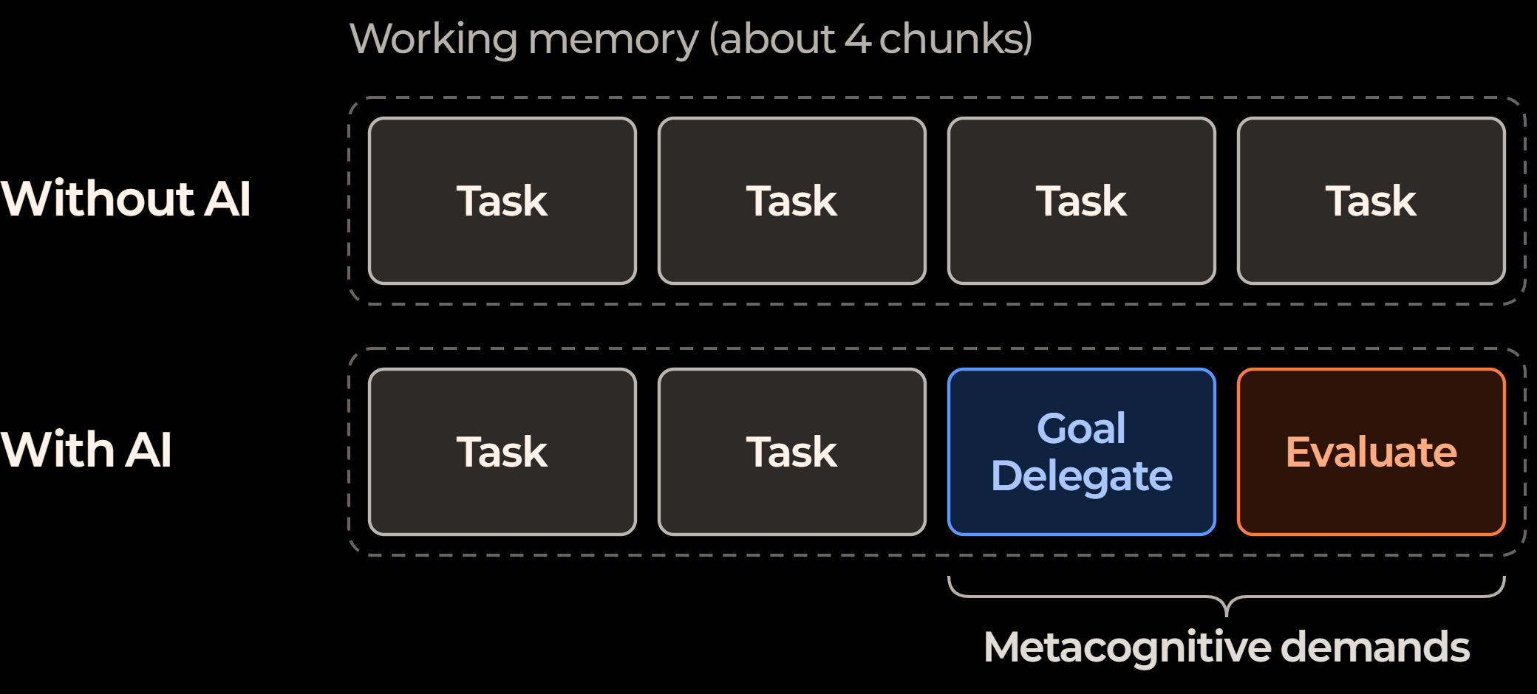
메타인지 부담(Metacognitive demands)
메타인지 부담: AI와 일하는 동안 무엇을 원하고 맡길지, 결과가 맞는지 계속 판단해야 하는 부담.
AI가 작업을 대신하는 만큼, 목표를
정하고 일을 나누고 결과를 평가하는
생각은 사람에게 남는다.
이 생각이 작업 기억을 함께 차지하면서,
정작 문제를 깊이 생각할 여유가
줄어든다.
원하는 것을 정리하지 않고 먼저 물으면,
그 생각 자체를 건너뛰게 된다.
※ 메타인지(Metacognition): 자신의
생각을 살피고 조절하는 생각
AI와 일하면 작업 기억의 일부를 목표 설정과 결과 평가가 차지
Notes:
근거: Tankelevitch 외, “The Metacognitive Demands and Opportunities of Generative AI”(CHI 2024, Microsoft Research) — AI와 일하면 과제 위에 목표를 분명히 하고, 일을 나누고, 결과와 자기 확신을 점검하고, 언제 AI를 쓸지 정하는 메타인지가 계속 요구된다. Subramonyam 외, “Bridging the Gulf of Envisioning”(CHI 2024) — 원하는 결과를 떠올리고 AI에게 전달할 말로 옮기는 단계가 어렵고(구상의 간극), 바로 물으면 무엇을 원하는지 정리하는 생각을 건너뛴다(의도의 간극).
그림: 직접 그린 도식. 작업 기억은 한 번에 약 4덩어리를 다룬다(Cowan 2001). 인지 부하 이론(Sweller)으로 보면 AI를 다루는 생각은 과제와 상관없는 외재적 부하로 작업 기억을 차지한다. 칸 수는 개념을 보이기 위한 단순화이며 측정값이 아니다. 이 주제를 “인지 부하”로 직접 측정한 통제 실험은 아직 없고, 이론·관찰 연구·실무자 증언이 근거다.
비유: 직접 운전할 때는 길만 보면 되지만, 초보 운전자에게 길을 안내하면 목적지 설명, 갈림길 예고, 지켜보기, 끼어들 시점 판단까지 해야 해서 운전대를 안 잡아도 더 피곤하다.
흐름을 끊는 요인: 작업이 중단된 뒤 1분 안에 코딩으로 돌아가는 개발자는 10%(Parnin & Rugaber). 사람은 분당 약 238단어를 읽지만 AI 출력은 더 빠르고 길다. 실무자 증언: Simon Willison “오전 11시면 녹초가 된다”(2026-04), 자기 프로젝트의 구조가 머릿속에서 흐려진다(2026-02). Mitchell Hashimoto는 작업 전환 비용 때문에 에이전트 알림을 끈다(2026-02).
관련 흐름: AI는 부하를 줄여 준다는 기대가 컸지만(오프로딩), 부담은 확인·통합·판단으로 옮겨 가고(Microsoft·CMU 2025: 평가 노력 감소는 55%뿐), 감독할 일이 늘면 피로가 커진다(BCG 2026 “brain fry”).
실천: 먼저 원하는 것을 직접 몇 줄 써 본 뒤 묻는다. 짧게 주고받는다. 출력을 짧게 요청한다. 에이전트 알림을 끄고 몰아서 확인한다. 계획 모드로 목표와 범위를 먼저 합의한다.

Slide 17
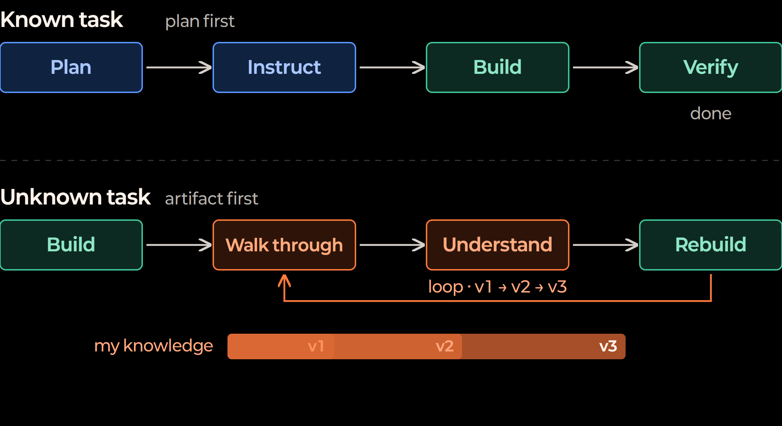
역방향 학습(Learning backward)
역방향 학습: 결과물을 먼저 만들게 하고, 거꾸로 읽으며 이해한 뒤 다시 고치는 작업 방식.
잘 아는 과제는 목표와 계획을 세워
지시할 수 있지만, 잘 모르는 과제는
무엇을 지시할지조차 정하기 어렵다.
이때는 결과물을 먼저 받고, 거꾸로
확인하며 이해한 만큼 다음 버전을
요청한다.
버전이 올라갈수록 결과물과 함께
내 지식도 늘어난다.
다만 결과물을 그대로 받아쓰면 남는
것이 없고, 읽고 이해할 때만 는다.
아는 과제는 계획에서 출발, 모르는 과제는 결과물에서 출발해 이해와 수정을 반복
Notes:
강연자의 경험: 잘 아는 과제는 목표를 세우면 작업 방식(계획 → 지시 → 구현 → 검증)대로 진행된다. 잘 모르는 과제는 지식이 부족해 계획과 지시를 할 수 없다. 그래서 일단 결과물을 만들게 하고, 그 결과물을 거꾸로 읽으며 이해한 다음, 이해한 만큼 다음 버전을 요청하는 루프로 지식을 늘리며 작업한다. 그림은 이 경험을 직접 그린 도식.
관련 개념(근거 확인 예정): 전문성 역전 효과(Kalyuga 외 2003) — 초보자에게 도움이 되는 방식이 숙련자에게는 방해가 되고 그 반대도 같다, 즉 아는 정도에 따라 일하는 방식이 달라야 한다. 풀이 예제 효과(Sweller) — 초보자는 완성된 예제를 보며 배울 때 더 잘 배운다. AI가 만든 결과물이 그 예제 역할을 한다.
앞 장과의 연결: 증폭 — 결과물을 그대로 받아쓰면 능력이 줄고, 거꾸로 읽고 이해하는 데 쓰면 는다. 작업 리듬 4단계 “검토와 학습” — 맡기기보다 그 자리에서 배울 기회를 잡는다(Karpathy). 표현 방식 — 거꾸로 읽기 쉽게 도식·요약·설명 형식으로 요청한다.
영어권 용어: Simon Willison의 Agentic Engineering Patterns(2026) “Understanding code” 장 — 에이전트가 만든 코드를 처음부터 순서대로 풀어 설명하게 하는 linear walkthrough(단계별 해설), 이해가 안 되는 부분을 애니메이션·대화형 화면으로 설명하게 하는 interactive explanation. 그림의 Walk through는 여기서 따온 말이다. 돌아가는 결과물은 늘었는데 사람이 이해한 양은 따라가지 못해 생기는 빚을 cognitive debt / comprehension debt(인지·이해 부채)라 부른다(Willison; O’Reilly Radar; arXiv 2604.13277). 결과물을 그대로 받아쓰면 이 빚이 쌓이고, 역방향 학습처럼 풀어 보고 이해하면 빚을 갚는다.
실천: “이 결과물이 어떤 순서로 무엇을 하는지 설명해 줘”, “내가 이해해야 할 핵심 개념 3가지는?”, “이 부분을 바꾸면 무엇이 달라지지?”처럼 결과물을 거꾸로 묻는다. 이해한 내용을 CLAUDE.md나 메모에 남겨 다음 버전의 지시에 쓴다.

Slide 18
AI 사용 공개(AI disclosure)
AI 사용 공개: 어떤 AI를 어디에 어떻게 썼는지 논문에 밝히는 일.
전남대 글쓰기 과제 가이드(2025.9)는
사실 검증, 사용 사실 공개, 대화
기록 보관을 요구한다.
원칙 | 근거
AI는 저자가 될 수 없다 | 한국연구재단, COPE, ICMJE, Elsevier, Nature
내용·인용의 책임은 나에게 | 한국연구재단, ICMJE, Elsevier, 전남대
어디에 어떻게 썼는지 공개·기록 | 한국연구재단, COPE, ICMJE, 전남대
미공개 데이터·개인정보는 넣지 않기 | 한국연구재단, 전남대 정보화본부, Nature, Elsevier
내 학교·학술지 규정 먼저 확인 | 한국연구재단, 전남대(수업계획서)
원칙
근거
AI는 저자가 될 수 없다
한국연구재단, COPE, ICMJE, Elsevier, Nature
교육부·한국연구재단 가이드(2026.6)는
대학원생을 포함한 연구자에게
책임 있는 사용 준칙 10가지를 둔다.
내용·인용의 책임은 나에게
한국연구재단, ICMJE, Elsevier, 전남대
어디에 어떻게 썼는지 공개·기록
한국연구재단, COPE, ICMJE, 전남대
주요 학술지는 모두 AI를 저자로
인정하지 않고, 내용과 인용의
책임은 사람에게 있다고 명시한다.
미공개 데이터·개인정보는 넣지 않기
한국연구재단, 전남대 정보화본부, Nature, Elsevier
내 학교·학술지 규정 먼저 확인
한국연구재단, 전남대(수업계획서)
학위논문은 학과·지도교수 지침과
투고할 학술지 규정을 먼저 확인한다.
Notes:
전남대: 교육혁신본부 「생성형 AI를 활용한 글쓰기 과제 가이드라인」 제1판(2025.9) — 학생 준수사항 7가지(수업계획서 확인, 사실 확인, 사용 공개(도구·목적·횟수·분량), 대화 기록 보관, 개인·기밀 정보 입력 금지, AI는 저자 아님 등)와 부정행위 6유형. 수업 과제용 지침이며, 학위논문 전용 AI 규정은 학교 누리집에서 찾지 못했다(없다는 뜻은 아님 — 대학원 행정실 확인 권장). 정보화본부 「생성형 AI 활용 보안 가이드」: 개인정보·내부 문서 입력 금지, 입력 내용 학습 끄기, 2단계 로그인, 결과 확인.
국가: 한국연구재단 「대학 연구자를 위한 생성형 AI 연구윤리 가이드」(2026.6, 교육부·한국연구재단·KUCRE). 부록 10가지 준칙 — AI는 저자 아님, 책임은 연구자, 산출물 검증, 미공개·면담·개인 자료 입력 금지, 사용 공개, 기록 보관, 제출처 규정 확인 등. 5장에 공개 위치(본문 주석·각주·사사)와 "AI 활용 공개서" 서식 예시. 원문 파일은 공식 포털에서 열리지 않아 원광대 게시본으로 확인.
학술지: Nature 포트폴리오는 위험도 3단계(초록=허용, 주황=주의, 빨강=금지) — 문장 다듬기는 허용·공개 권장, AI 저자·조작된 데이터나 인용·사실적 가짜 이미지는 금지, 원고를 공개 AI 도구에 넣지 말 것. Elsevier(2026.6 갱신): 참고문헌 앞에 별도 AI 사용 진술, 기본 문법·맞춤법 점검은 공개 불요, 연구 이미지 생성·변경 금지. ICMJE: 투고 시 커버레터와 원고에 AI 사용 명시, AI 산출물을 1차 출처로 인용 불가. COPE(2023.2): AI는 저자 불가, 도구와 사용 방식을 방법 절에 공개.
기관마다 다른 점: 문법만 고친 경우 공개 여부(Elsevier 불요, Springer Nature 권장, COPE는 글쓰기에 쓴 AI 전부 공개), AI 이미지 허용 범위, AI를 참고문헌에 넣는 방식(연구재단은 대개 도구로 밝히고 인용하지 않음, ICMJE는 1차 출처 인용 불가, APA는 인용 형식 제시 — APA 2025.9 갱신은 도서관 안내로만 확인). 그래서 "먼저 확인"이 마지막 원칙.
실천(강연자 제안): Claude·Codex 앱의 대화 기록과 프로젝트를 남겨 두고, 논문 끝이나 방법 절에 "어떤 도구를, 어느 단계에, 무엇에 썼는지"를 2~3문장으로 적는다. 미발표 원고·면담 자료는 기관 계약이 없는 공개 도구에 넣지 않는다. 근거 노트: Knowledge/09_research_ethics/01_ai-use-policies.md.

Slide 19
정리
정리: AI는 연구의 조수다. 판단과 완성은 내가 한다.
1
자료를 준다
내 논문과 문헌을 줄수록 답이 정확해진다
2
먼저 쓴다
초안은 내가 쓰고, AI에게 비판받는다
3
원문으로 확인한다
인용과 사실은 반드시 원문과 대조한다
4
기록하고 밝힌다
AI를 어디에 썼는지 남기고, 논문에 공개한다
Notes:
네 가지는 각각 2파트(컨텍스트), 1·5파트(증폭·완성·단계별 활용), 4파트(행동 경향·검증), 5파트(연구윤리)에 대응. 질문 받기.

